Slide 1


Меня хорошо видно
& слышно?

Slide 2


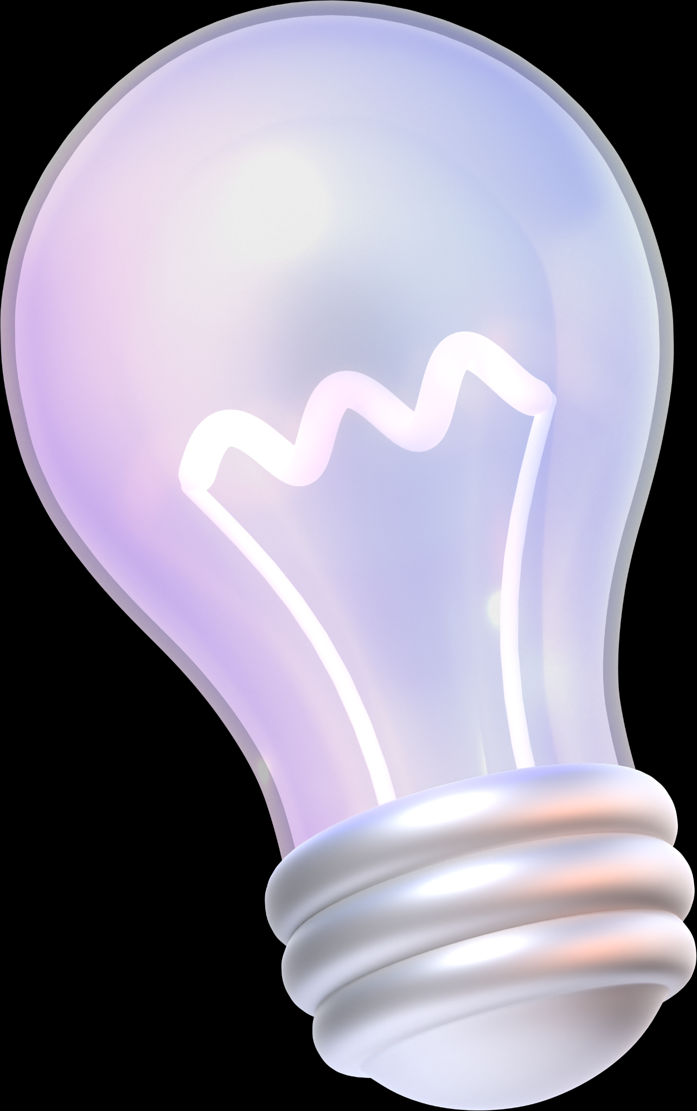
LLM-инженер
Двухуровневая гибридная рекомендательная система семантического поиска развернутая на базе NVIDIA Triton Inference Server и векторной СУБД Qdrant

Slide 3
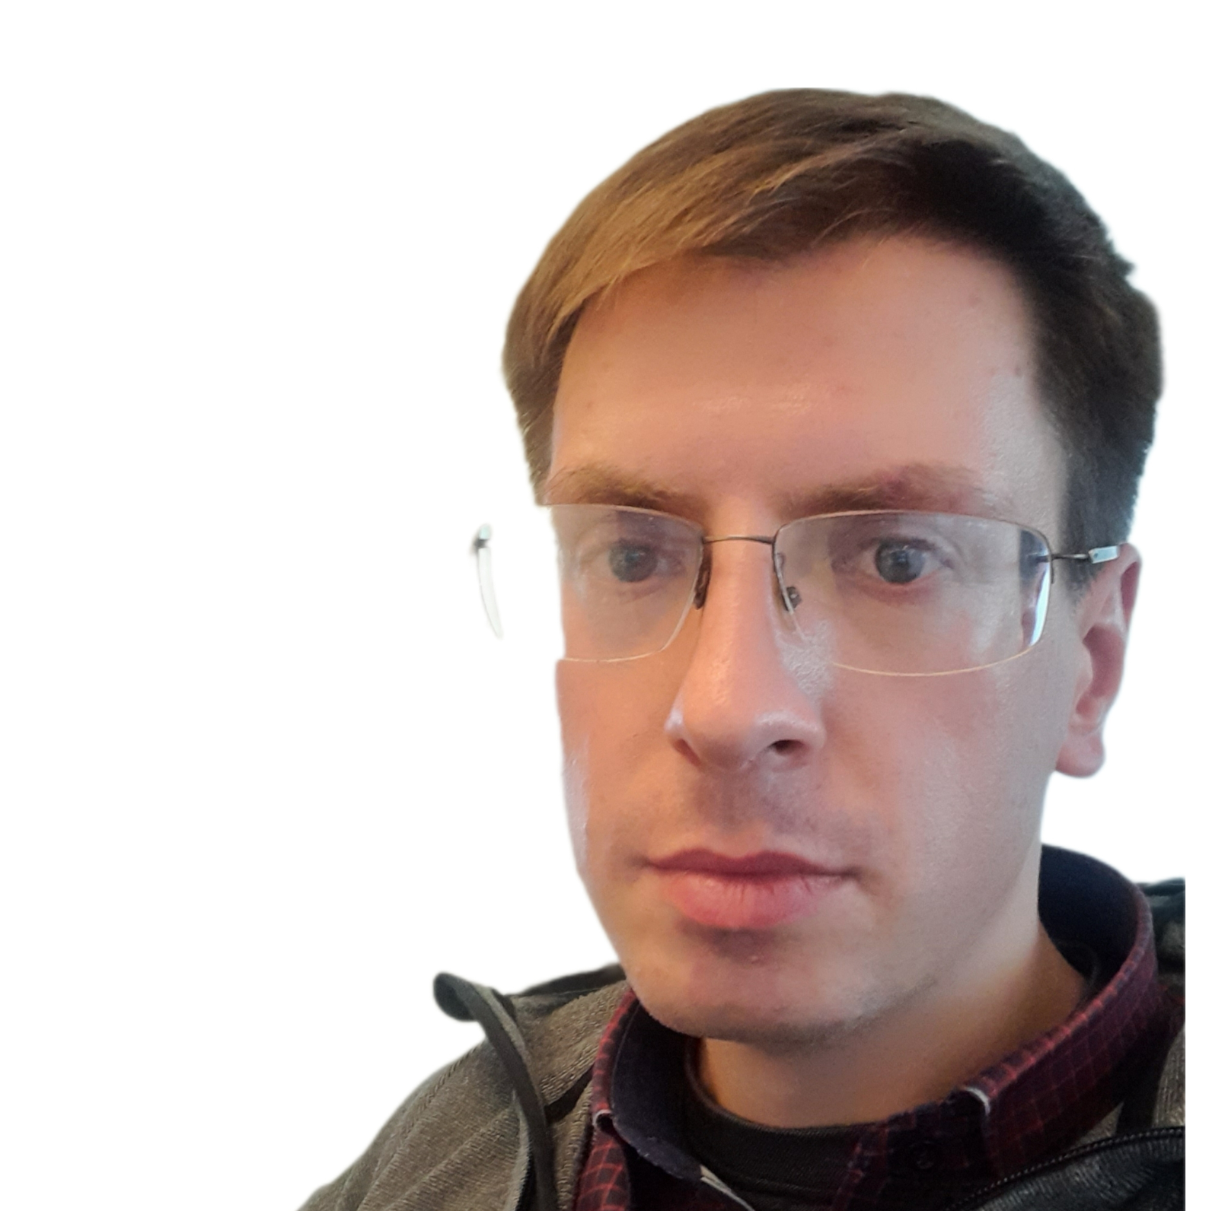
Защита проекта
Тема: Двухуровневая гибридная рекомендательная система семантического поиска развернутая на базе NVIDIA Triton Inference Server и векторной СУБД Qdrant
Филатов Алексей
РСХБ-Автоматизация

Slide 4
План защиты
Цель и задачи проекта
Какие технологии использовались
Что получилось
Выводы
Вопросы и рекомендации

Slide 5
Цель и задачи проекта
Цель проекта: Разработать и развернуть высокопроизводительную двухуровневую гибридную рекомендательную систему семантического поиска на базе промышленного стека NVIDIA Triton Inference Server, векторной СУБД Qdrant и контура наблюдаемости Langfuse LLMOps.
Задачи проекта :
1. | Проектирование Clean Architecture: Описать доменную логику, интерфейсы и графовый NLP-пайплайн Агента на базе DIP-инверсии зависимостей.
2. | Оптимизация и C++ инференс нейросетей: Экспортировать и развернуть каскад из ML-моделей в репозитории NVIDIA Triton Server с поддержкой вычислений на GPU (CUDA).
3. | Аппаратное векторное индексирование: Создать многовекторную коллекцию в Qdrant DB и реализовать предфильтрацию метаданных (Metadata Pre-Filtering) с помощью морфологического контура spaCy.
4. | Разработка гибридного RecSys-движка: Интегрировать многофакторную формулу ранжирования (Linear Score Fusion), учитывающую ценовые сегменты, ALS-историю, коммерческий бустинг (Commercial Boosting) и политику «холодного старта».
5. | Внедрение сквозного мониторинга: Развернуть контур скрейпинга аппаратных С++ метрик Тритона через Prometheus и настроить аналитические панели в Grafana.

Slide 6
Технологический стек и подходы к разработке
1. | NVIDIA Triton Inference Server & TensorRT Зачем: Выделенный C++ сервер для изолированного исполнения тяжелых нейросетевых моделей (MiniLM, BGE, PaliGemma) на GPU (CUDA) отдельно от Python-кода приложения. Впечатление: Мощное Enterprise-решение. Динамический батчинг и параллельное выполнение моделей на GPU обеспечили колоссальную пропускную способность в 413.5 RPS при Latency инференса всего в 4.4 мс.
2. | Векторная СУБД Qdrant Зачем: Хранение 384-мерных семантических векторов каталога товаров и аппаратный gRPC-поиск кандидатов по косинусному сходству. Впечатление: Исключительно быстрая С++ база данных. Механизм Metadata Pre-Filtering позволил отсекать нерелевантные категории товаров на уровне поискового движка СУБД еще до векторного сравнения
3. | Платформа Langfuse LLMOps & Фреймворк RAGAS Зачем: Сквозной трейсинг графа ИИ-Агента и автоматическая оценка качества поиска по методологии LLM-as-a-Judge. Впечатление: Лучший инструмент для контроля качества ИИ. Интеграция позволила в реальном времени отслеживать метрики RAGAS (Faithfulness, Answer Relevancy), выявлять галлюцинации моделей и визуализировать логику Агента на удобных дашбордах.
4. | Prometheus & Grafana Зачем: Сбор прикладных и аппаратных С++ метрик с Тритона на порту 8002 и их визуализация. Впечатление: Стандарт для Production. Позволяет наглядно увидеть стабильную полку утилизации GPU и Latency под стресс-нагрузкой, что необходимо для мониторинга стабильности ИИ-систем.

Slide 7
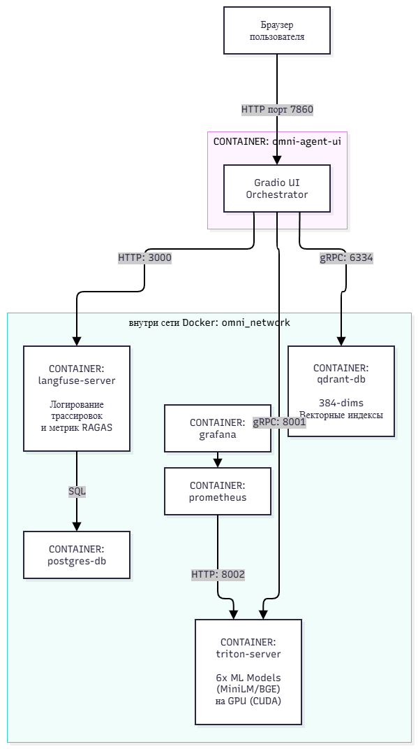
Архитектура проекта

Slide 8
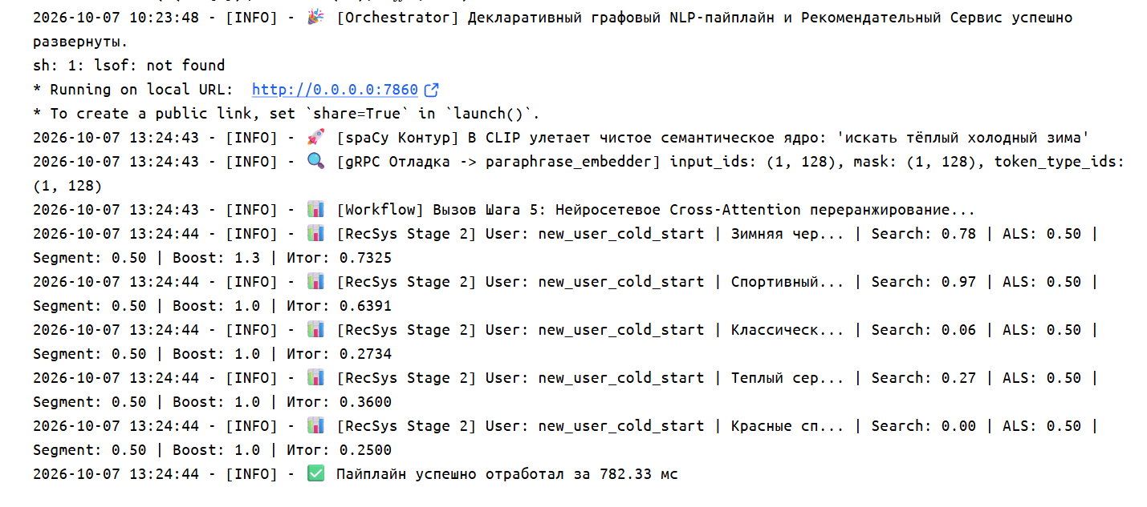
RecSys

Slide 9
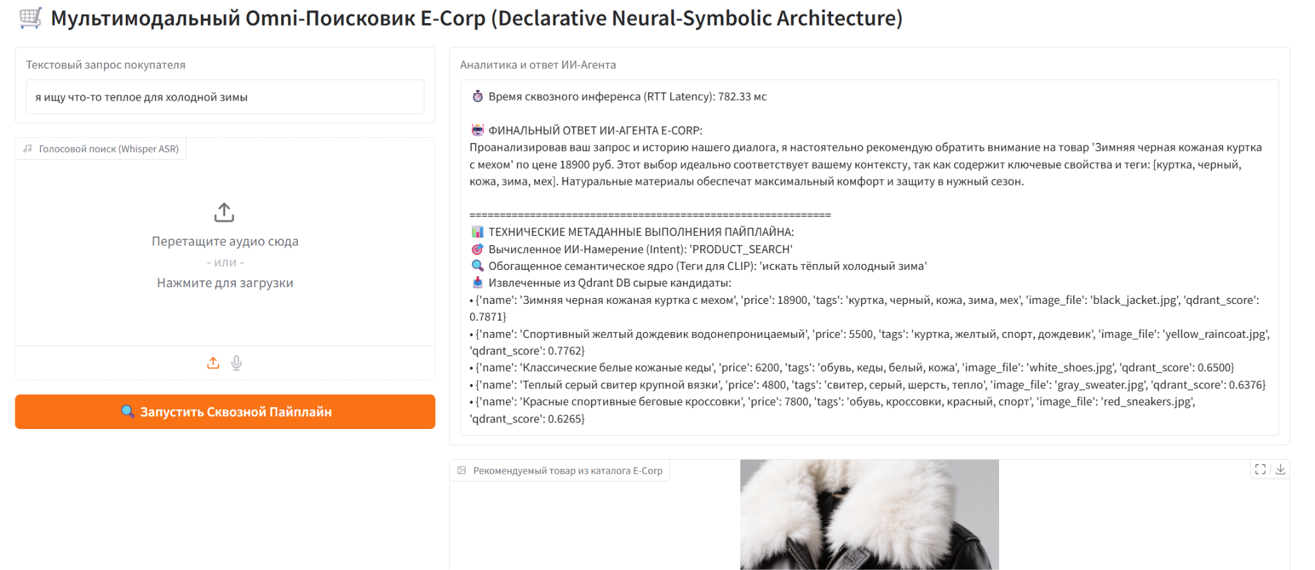
Gradio client browser

Slide 10
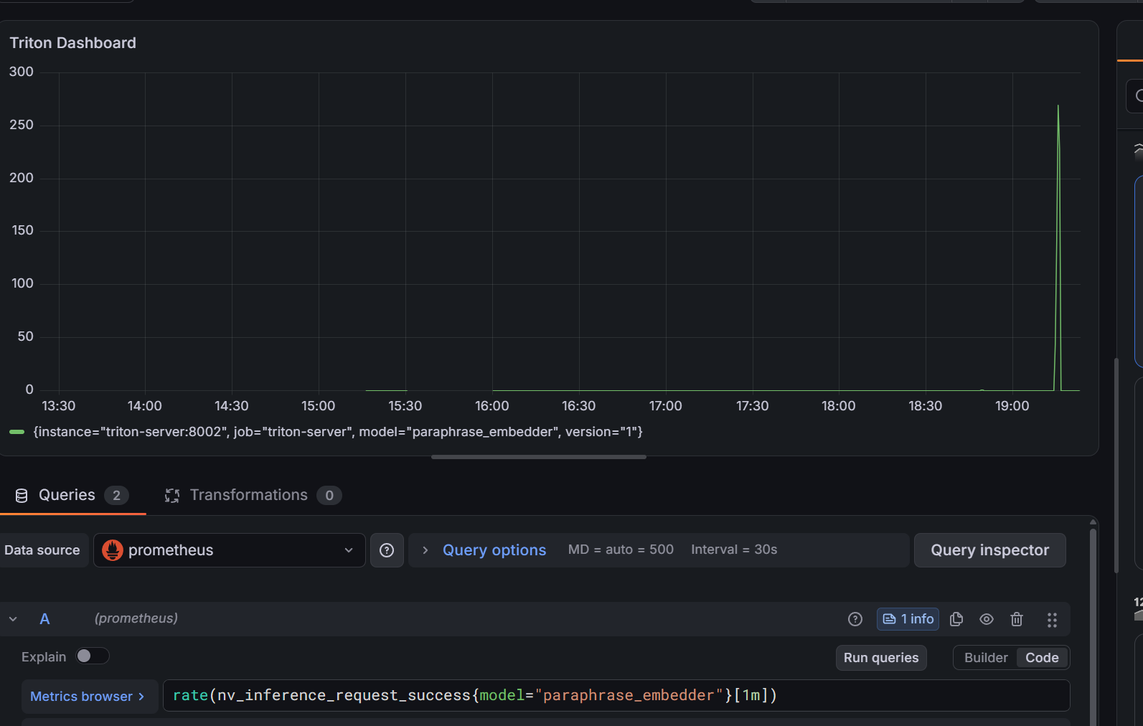
Dashboard Grafana

Slide 11
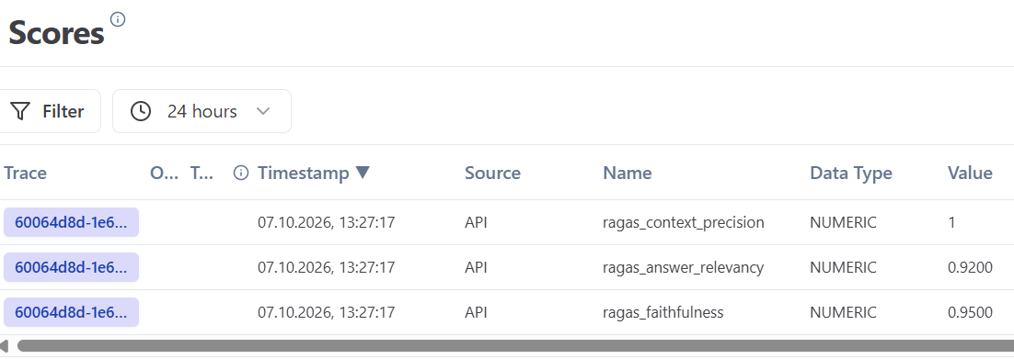
Langfuse Ragas Scores

Slide 12
Выводы
1. | Достижение цели и выполнение задач: Цель полностью достигнута. Создана и развернута высокопроизводительная двухуровневая система семантического поиска. Инженерные задачи (от проектирования Clean Architecture до интеграции Langfuse/Ragas) выполнены в полном объеме. Контур стабилен и верифицирован.
2. | Что далось легко, а где возникли трудности: Легко: Проектирование модулей бизнес-логики, кастомного рекоммендера (RecSys движка) и декларативного графового пайплайна на Python благодаря строгому следованию принципам Clean Architecture. Трудно: Инфраструктурная стыковка компонентов в Docker. Наибольших усилий потребовала правильная отладка проброса аппаратных CUDA-драйверов NVIDIA внутрь изолированных контейнеров Gradio и Тритона, а также устранение скрытых нестыковок в сетевых gRPC/HTTP сокетах и версиях внешних библиотек
3. | Временные затраты: Проект занял около 3–4 недель интенсивной MLOps-инженерии (включая этапы конвертации моделей в ONNX/TensorRT, наполнения векторной СУБД, верстки UI и настройки сквозного мониторинга Grafana/Prometheus).

Slide 13
4. | Полезность проекта (Оценка: 10 / 10): 10 — Исключительно полезно. Получен уникальный прикладной опыт построения Production-ready RAG-систем промышленного уровня. Проект позволил выйти за рамки стандартных Python-скриптов и освоить оркестрацию распределенного ИИ на GPU, работу с С++ серверами инференса и методологию автоматизированного судейства LLM-as-a-Judge.
5. | План дальнейшего развития: Планируется масштабировать проект: перенести Docker Compose стек в оркестратор Kubernetes (K8s) с использованием NVIDIA GPU Operator для обеспечения автоскалирования под нагрузкой. Также в планах заменить тестовые текстовые датасеты на полноценный мультимодальный поиск (интеграция VLM-моделей PaliGemma для сквозного семантического анализа изображений одежды по пикселям).

Slide 14

Вопросы и рекомендации
+
–
если есть вопросы
если вопросов нет

Slide 15

Спасибо за внимание!

Slide 16


